Slide 1




中国钨市场分析报告
(2026年8月)
白金会员内参报告 2026年 第 7 期
咨询交流:耿志强13526952128（微信同号）

Slide 2
一、2026年8月份钨市场简报

Slide 3
二、主要钨产品价格走势图
二、主要钨产品价格走势图

Slide 4
三、钨企长单价格对比走势图
章源钨业2026年8月下半月长单采购现金定价:55%黑钨精矿52万元/标吨;55%白钨精矿51.9万元/标吨;APT（国标零级）78万元/吨。 （上次该公司长单采购定价:55%黑钨精矿50.5万元/标吨;55%白钨精矿50.4万元/标吨;APT（国标零级）76万元/吨）
广东翔鹭钨业2026年8月下半月长单采购现金定价:55%黑钨精矿51.8万元/标吨;55%白钨精矿51.7万元/标吨 ;APT78万元/吨。 （8月上半月长单采购现金定价：55%黑钨精矿51.8万元/标吨；55%白钨精矿51.7万元/标吨；APT78万元/吨）

Slide 5
四、钨市场回顾及后市展望
行情回顾:8月钨价下行，整体市场偏弱运行。受传统消费淡季拖累，下游需求释放有限。尽管矿山端供给收缩对钨精矿形成底部支撑，但下游需求疲软仍是压制行情的核心因素，粉末及硬质合金市场承压更为明显，废料市场小幅分化，整体市场交投保持谨慎，以刚需采购为主。
主要钨产品价格表现：
钨精矿:2026年8月份55％黑钨精矿价格在42.7-51.8万元/标吨区间运行,平均价为49.81万元/标吨,环比下降4.46％。
APT:2026年8月份APT价格在67-80万元/吨区间运行,平均价为76.12万元/吨,环比下降7.62％。
碳化钨:2026年8月份碳化钨价格在1070-1210元/公斤区间运行,平均价为1170元/公斤,环比下降18.39％。
钨粉:2026年8月份钨粉价格在1160-1270元/公斤区间运行,平均价为1238元/公斤,环比下降17.96％。
硬质合金:2026年8月份普通钴10棒材月均价在1450-1550元/公斤,中间值1500元/公斤;低风压钻6球齿月均价在1400-1500元/公斤,中间值1450元/公斤;常规辊环月均价在1350-1450元公斤,中间值1400元/公斤;顶锤月均价在1400-1500元/公斤,中间值1450元/公斤。
后市展望：步入9月，传统下游迎来金九消费预期，硬质合金市场有望迎来部分订单回暖，然终端实际消费力度仍存不确定性。若需求兑现不及预期，行情将难有大幅上行空间，钨市场大概率维持震荡整理格局，需关注矿山生产销售计划与下游实际订单落地情况。

Slide 6
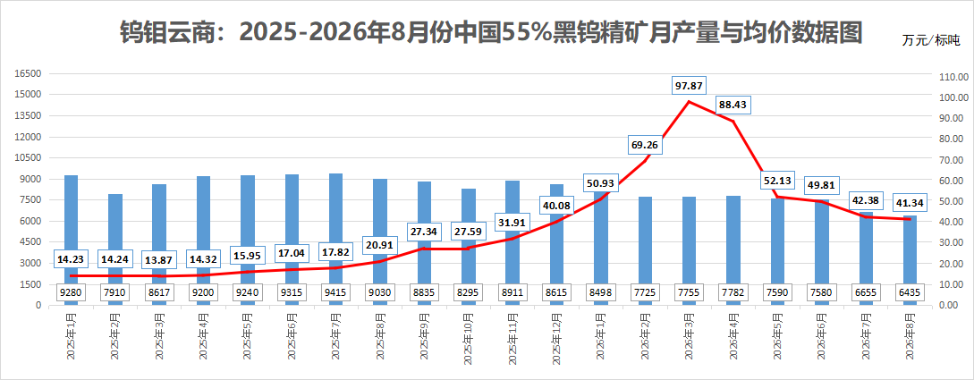
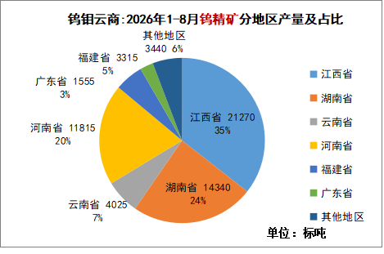
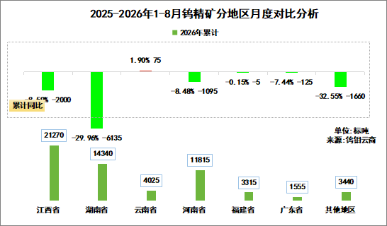
五、主要钨产品生产情况
5.1 2026年8月中国钨精矿生产情况
据统计，2026年8月份中国钨精矿生产量6435吨（标吨量,同下），环比减少3.31%；据钨钼云商统计数据,55％黑钨精矿8月均价为41.34万元/标吨，环比下降2.47％。
简析：8月国内钨精矿产量环比下降。主产区江西、湖南、河南部分矿山本月开展设备检修，叠加前期核查整改影响，产能尚未完全释放；陕西、内蒙古部分矿山受矿石品位下滑、安全检查等因素制约，产出有所收缩。价格方面，8月55%黑钨精矿8月价格最高点41.6万元/标吨（8月20日-8月31日），最低点41.1万元/标吨（8月3日-8月31日）。

Slide 7
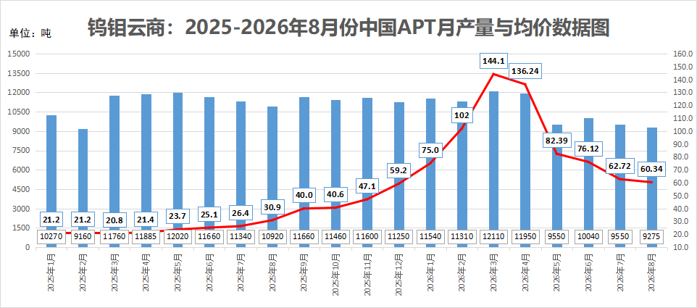
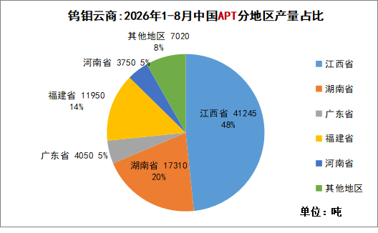
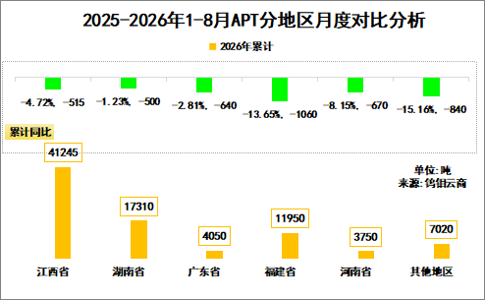
五、主要钨产品生产情况
5.2 2026年8月中国APT生产情况
据统计，2026年8月份中国APT生产量9275吨（实物量,下同），环比减少2.88%；据钨钼云商统计,APT8月均价为60.34万元/吨,环比下降3.8％。
简析：8月国内APT产量环比下降。受市场行情整体下行影响，冶炼厂商生产意愿偏弱，中下旬市场陷入僵持格局。钨精矿原料成本居高不下，APT冶炼成本倒挂压力增加，部分厂商主动通过检修减产，故本月APT产出有所下滑。价格方面，APT8月价格最高点61万元/吨（8月3日-8月20日），最低点59.5万元/吨（8月26日-8月31日）。

Slide 8
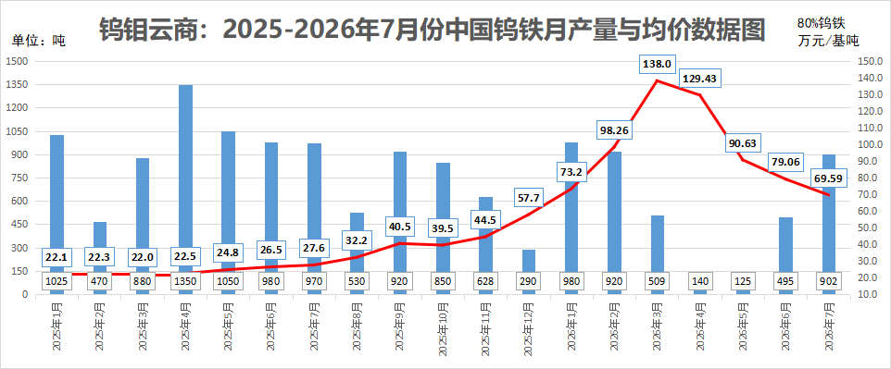
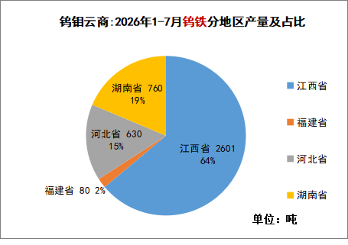
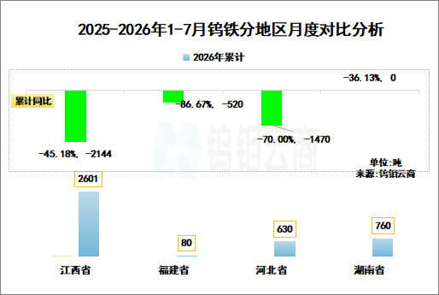
五、主要钨产品生产情况
5.3 2026年8月中国钨铁生产情况
据统计，2026年8月份中国钨铁生产量783吨（实物量,同下），环比减少13.19%；据钨钼云商统计 ，国内80%钨铁8月均价为66.98万元/吨，环比下降3.75%。
简析：8月国内钨铁产量环比下滑。江西主产区生产保持平稳，福建地区厂商受市场行情影响，当月无产出，区域供给收缩，国内钨铁整体产量下滑。价格方面，80%钨铁8月价格最高点68万元/吨（8月3日-8月20日），最低点65万元/吨（8月26日-8月31日）。

Slide 9
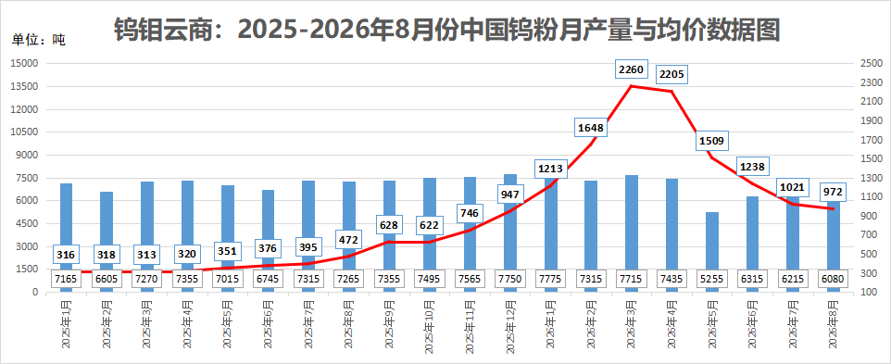
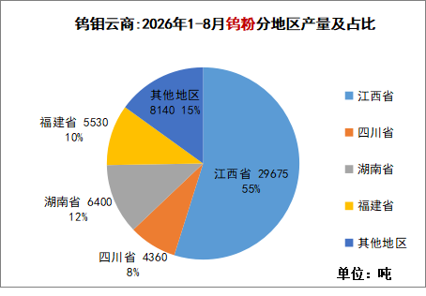
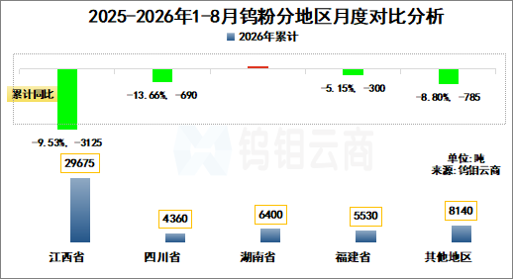
五、主要钨产品生产情况
5.4 2026年8月中国钨粉生产情况
据统计，2026年8月份中国钨粉末生产量6080吨（实物量,同下），环比减少2.17%；据钨钼云商统计，钨粉8月均价为972元/公斤，环比下降4.8%，碳化钨8月均价为922元/公斤，环比下降5.1%。
简析：8月国内钨粉产量有所下滑。主要原因为行业处于传统需求淡季，原料端与下游市场持续博弈，行情僵持，厂商新增订单不足，成交多集中于刚需采购。价格方面：钨粉8月价格最高点1010元/公斤（8月3日-8月20日），最低点920元/公斤（8月21日-8月31日），碳化钨8月价格最高点960元/公斤（8月3日-8月20日），最低点870元/公斤（8月21日-8月31日）。

Slide 10
六、国内废钨料产品市场情况
6.1 2026年8月废棒材市场运行情况
分析：8月废棒材均价为745-775元/公斤,环比上涨16.48%；上半年均价为873-906元/公斤，同比上涨291.85%，最高价在1520元/公斤（3月13日)，最低价在580元/公斤（5月22日），极差940元/公斤。
6.2 2026年8月废球齿市场运行情况
分析：8月废球齿均价为715-745元/公斤,环比上涨14.06%；上半年均价为868-893元/公斤，同比上涨284.29%，最高价在1520元/公斤（3月11 日)，最低价在580元/公斤（5月22日），极差940元/公斤。

Slide 11
六、国内废钨料产品市场情况
6.3 2026年8月废磨削市场运行情况
分析：8月废磨削（不含税）均价为7.9-8.3元/公斤度，环比上涨9.76％；上半年均价为10.53-10.94元/公斤度，同比上涨302.25%，最高价在16.9元/公斤度（3月23日），最低价在6.2元/公斤度（5月28日)，极差10.7元/公斤度。
6.4 2026年8月废纯钨市场运行情况
分析：8月废纯钨边角均价为941-961元/公斤，环比上涨5.08％；上半年均价为1200-1219元/公斤，同比上涨289.53%，最高价在1890元/公斤（3月17日），最低价在750元/公斤（5月25日），极差1140元/公斤。

Slide 12
七、数字钨市
7.1.2026年8月主要钨产品月均价
2026年8月欧洲APT月均价2900-3205美元，环比下跌1.72%；欧洲钨铁月均价197.5-235美元，环比下跌18.16%；中国主港口APT月均价2625-3213美元，环比下跌0.63%。
2026年8月钨产品均价：65%黑钨精矿月均50.27-50.57万元，环比下跌4.07%；55%黑钨精矿月均49.66-49.96万元，环比下跌4.46%；25-30%白钨精矿月均7431-7641元，环比下跌7.14%；APT月均75.05-77.19万元，环比下跌7.62%；W70钨铁月均74.35-76.59万元，环比下跌13.90%；W80钨铁月均77.59-80.54万元，环比下跌12.77%；96%钨酸钠月均60.53-64.23万元，环比下跌11.28%；中颗粒钨粉月均1220-1256元，环比下跌17.96%；中颗粒碳化钨月均1148-1191元，环比下跌18.39%。
7.2.2026年6月钨进出口情况
据钨钼云商整理数据显示:2026年5月中国进口钨总量2071吨环比减少19%，出口钨总量873吨环比减少17%。分产品：5月进口钨精矿2060吨环比减少15.7%，进口钨酸钠3.3吨环比减少90.6%；5月出口三氧化钨40吨环比减少60%，出口蓝色氧化钨80吨环比持平，出口APT20吨，出口碳化钨217吨环比减少20%，出口钨铁30.4吨环比减少79.4%，出口钨粉0吨。2026年1-5月中国进口钨总量12657吨同比增106%，出口钨总量4368吨同比减25%。

Slide 13
七、数字钨市
7.3. 2026年1-6月钨进出口情况

Slide 14
七、数字钨市
7.4 2026年1-6月中国硬质合金及配套产品进口情况分析表

Slide 15
八、8月钨市讯息
8.1.美国内华达州发现巨型钨矿 短期难开采
8月3日晚间(当地时间)，美国矿业公司3 Proton Lithium（3PL）发布资源评估报告，在内华达州铁路谷发现巨型矽卡岩型钨矿。预估资源量 178 万吨，估值约 1520 亿美元，规模为美国已知第二大钨矿的五倍以上，属美国近年重大关键矿产发现。据《金融时报》、财联社消息，约三分之一矿权与 NASA 卫星校准、信号追踪保护区重叠，采矿活动受管控，该矿短期难以投产落地。
8.2.金诚信及子公司连签两大合同获刚果（金）铜矿及内蒙古钨矿项目
8月5日，金诚信(603979.SH)公告称，公司及子公司近日签署两项日常经营合同。其中，刚果(金)卡莫阿-卡库拉铜矿地下采矿工程合同总价约1.19亿美元(不含增值税)，工期约32个月；中核(内蒙古)矿业投资有限公司白土营子钨多金属矿采选项目井巷工程基建签约合同金额为1.7亿元人民币，工期868天。
8.3.刚果（金）出台政令全面禁止铜、钴精矿出口
8月6日，金沙萨讯，刚果（金）矿业、外贸、经济三部于6月29日在金沙萨签署跨部门行政令，官方原文明确写明 “禁止出口铜精矿和钴精矿”，禁令即时生效。
该国为全球最大钴产国、重要铜供应国，出台禁令意在推动矿产本土深加工。政令规定特殊战略情形下，矿业部长可批复最长一年出口豁免；同步出台伴生矿新税制，设三个月过渡期。本次新政取代2023年旧规，仅限制初级精矿，电解铜、钴盐等高加工产品出口不受约束。（数据来源：路透社、刚果（金）三部联合官方政令）
8.4.安泰科技再添两家“先进级智能工厂”
8月20日，安泰科技旗下两家控股子公司——北京安泰钢研超硬材料制品有限责任公司与河冶科技股份有限公司双双获批2026年“先进级智能工厂”，标志着公司在智能制造和数字化转型领域再次取得重要阶段性成果。截至目前，安泰科技已拥有卓越级智能工厂2家、先进级智能工厂3家，成为新材料领域智能制造的标杆企业。

Slide 16
九、2026年8月中国钨产品平均价表现
- 报告完 -
报告说明:
1.钨精矿、APT、钨粉、钨铁生产量为不完全统计,半年度、年度数据将会修正。
2.钨及硬质合金产品价格为市场抽样统计,仅用作行情参考研究。
3.本报告数据为钨钼云商对固定样本按月度周期连续统计,我们力求数据的全面、保证数据的连续。
4.本报告结论和观点均为就以上统计数据的结论分析和市场探讨,仅供会员单位交流参考,不作为直接投资或操作建议,任何据此操作可能产生的风险钨钼云商概不承担责任。

